Slide 1
جلسه
کارگروه توسعه مدیریت استانداری همدان
8 دیماه1397

Slide 2
نقشه راه اصلاح نظام اداری
نقشه راه اصلاح نظام اداری در فروردین 1393 از جناب آقای روحانی سوی ریاست محترم جمهوری ابلاغ شد. در این نقشه 8 محور برای اصلاح نظام اداری مطرح شده بود:
مهندسی نقش و ساختار دولت ( برونسپاری، واگذاری، عدم تمرکز ، باز طراحی تشکیلات و ...)
توسعه دولت الکترونیک
خدمت عمومی در فضای رقابتی ( قیمت تمام شده، بودجه ریزی عملیاتی و...)
مدیریت سرمایه انسانی ( عدالت جذب، شایسته سالاری ، مدیران کارآمد و...)
فناوری های مدیریتی (استفاده از ظرفیت عموم، ایجاد امنیت روانی و اجتماعی، شفافیت، حقوق شهروندی، مدیریت دانش و ...)
توسعه فرهنگ سازمانی ( خودکنترلی، امانت داری، انضباط و ...)
صیانت از حقوق مردم و سلامت اداری ( پاسخگویی، ایجاد اعتماد عمومی . ...)
نظارت و ارزیابی ( نظارت بر برنامه های 5 ساله، نظارت کارکردی سالانه دستگاهها، نظام مند کردن نظارت همگانی)

Slide 3
نقشه راه اصلاح نظام اداری
برنامه سه ساله اول اصلاح نظام اداری:
از 1393 تا پایان 1396 اجرایی گردید و هر ساله دستگاههای ملی و استانی بر اساس شاخص های مطرح در آن ارزیابی شدند.
برنامه سه ساله دوم ( ابلاغ شماره 302596 تاریخ 97/06/14 شورای عالی اداری در 10 برنامه)
    از ابتدای سال 1397 تا 1399 خواهد بود.

Slide 4
نقشه راه اصلاح نظام اداری – تشکیل کارگروه توسعه مدیریت
در راستای اجرای برنامه اصلاح نظام اداری شورای توسعه مدیریت دستگاهها و استانها بر اساس ابلاغیه 11852 تاریخ 5/9/93 شورای عالی اداری تشکیل شد.
شورای توسعه مدیریت وزارتخانه ها و دستگاههای اجرایی
    به ریاست وزیر یا عالی ترین مقام دستگاه
شورای راهبری توسعه مدیریت استان
  به ریاست استاندار و دبیری معاونت توسعه مدیریت– اصلاح به سازمان مدیریت و برنامه ریزی
کارگروه توسعه مدیریت دستگاههای استانداری
  به ریاست استاندار و دبیری معاونت امور اقتصادی و منابع

Slide 5
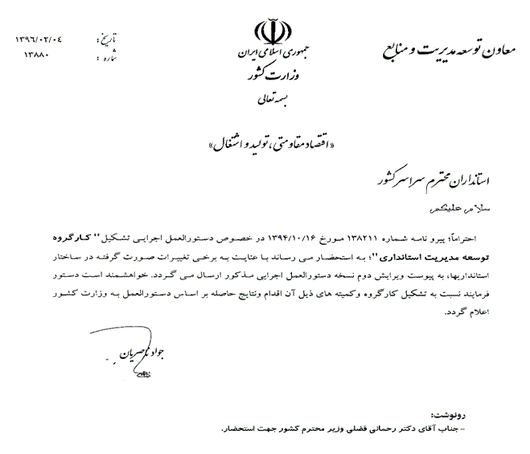
ابلاغ کارگروه توسعه مدیریت استانداری

Slide 6
اعضای ثابت کارگروه توسعه مدیریت استانداری
استاندار بعنوان رئيس كارگروه توسعه مديريت استانداري.
معاون هماهنگي امور اقتصادي و توسعه منابع بعنوان جانشين و دبيركارگروه.
معاون هماهنگي امور عمراني بعنوان عضو.
معاون سياسي، امنيتي واجتماعي بعنوان عضو.
مدير كل دفتر برنامه ريزي، نوسازي و تحول اداري بعنوان عضو و مسئول دبيرخانه.
مدير كل امور اداري ومالي بعنوان عضو.
مدير كل دفتر مديريت عملكرد، بازرسي و امور حقوقي بعنوان عضو.
مديريت فناوري اطلاعات وشبكه دولت بعنوان عضو.
نماینده سازمان مدیریت و برنامه ریزی استان
يك نفر صاحبنظر در مسايل مديريتي وسازماني با انتخاب استاندار.

Slide 7
کمیته های ذیل کارگروه توسعه مدیریت استانداری همدان
عنوان کمیته | دبیر کمیته | نماینده معاونت عمرانی | نماینده معاونت سیاسی، اجتماعی | تعداد جلسات برگزار شده
کمیته اصلاح ساختار، فرايندها و فناوري هاي مديريتي | مدیر کل برنامه ریزی ، نوسازی و توسعه فناوری اطلاعات آقای صادقی | آقای سید حسین جعفری | آقای عبداله امیری | 6
کمیته سرمایه انسانی و فرهنگ سازمانی | مدیر کل اداری و مالی آقای میرصفدری | آقای علیمردان طالبی | آقای مهرداد نادری فر | 6
کمیته مدیریت عملکرد، سلامت اداری و صیانت از حقوق مردم | مدیر کل بازرسی،مدیریت عملکرد و امور حقوقی آقای افشاری | آقای ظاهر پورمجاهد | آقای ابوالقاسم الماسی | 4
کمیته فناوری اطلاعات و دولت الکترونیک | مدیر فناوری اطلاعات و شبکه دولت آقای صادقی | آقای کیوان کاظمی مستقیم | آقای مسعود بکایی | 5

Slide 8
تدوین برنامه 3 ساله اصلاح نظام اداری استانداری
ابلاغ برنامه دوم اصلاح نظام اداری توسط ریاست محترم جمهور ( شهریور 97)
ابلاغ برنامه توسط آقای انصاری( آذر ماه 97)
نامه وزارت کشور ( دیماه 97)
نکات کلیدی ابلاغ
  ارائه توسط وزارت کشور انجام می شود.
  برش استانی هم نیاز دارد.
فرمها و دستورالعمل

Slide 9
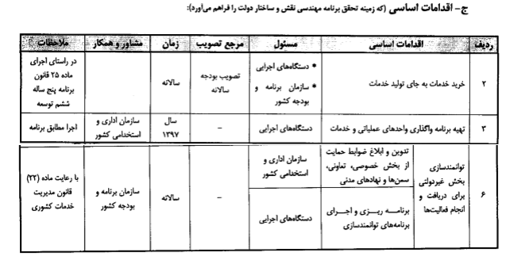
تدوین برنامه 3 ساله اصلاح نظام اداری استانداری
    مهندسی نقش و ساختار دولت ( کاهش 12 درصد حجم دولت: پست ها و واحدها)
      واگذاری خدمات به سطوح و لایه های پایین تر و به بخش های غیر دولتی
      کاهش حجم دولت و واحدهای سازمانی از طریق انحلال یا ادغام

Slide 10
اقدامات
عناوین موسسات و سازمانها و واحدهای قابل انحلال و ادغام جهت یکپارچه سازی و حذف همپوشانی ها و پروژه های ادغام
عنوان اقدام: واگذاری واحدهای عملیاتی دستگاه های اجرایی به مدیریت­های محلی(شهرداری­ها و دهیاری­ها)، شبکه های حرفه ای، بخش خصوصی، تعاونی ها، سمن ها و نهادهای مدنی ( عنوان واحدها و پروژه ها)
واگذاری خدمات دستگاه های اجرایی به مدیریت­های محلی(شهرداری­ها و دهیاری­ها)، شبکه های حرفه ای، بخش خصوصی، تعاونی ها، سمن ها و نهادهای مدنی و خرید خدمت از آنها
عنوان اقدام: تمرکززدایی در اداره امور و واگذاری وظایف و اختیارات قابل واگذاری به سطوح استانی و شهرستانی

Slide 11
تدوین برنامه 3 ساله اصلاح نظام اداری استانداری
    دولت الکترونیک ( کاهش رتبه ایران از بالای 100 به 70 جهان) استفاده از فناوری اطلاعات و دولت همراه

Slide 12
تدوین برنامه 3 ساله اصلاح نظام اداری استانداری
    خدمت عمومی در فضای رقابتی ( 50 درصد واحدها به صورت قیمت تمام شده اداره شوند، 20 درصد هزینه خدمات کاهش و کیفیت خدمات 30 درصد افزایش یابد) واگذاری خدمات به شیوه قیمت تمام شده به مدیران واحدهای استانداری، فرمانداریها و بخشداریها.
    مدیریت سرمایه انسانی ) کاهش 12 درصدی کارکنان، 60 درصد مدیریت منطبق بر شایستگی عمومی مدیریت، 8 سال کاهش سن مدیریت و 30 درصد مدیریت بانوان )ارتقا شایستگی های مدیریتی با انطباق شرایط احراز، بکارگیری جوانان و بانوان

Slide 13
تدوین برنامه 3 ساله اصلاح نظام اداری استانداری
    مهندسی نقش و ساختار دولت ( کاهش 12 درصد حجم دولت)
      واگذاری خدمات به سطوح و لایه های پایین تر و به بخش های غیر دولتی
      کاهش حجم دولت و واحدهای سازمانی از طریق انحلال یا ادغام
    دولت الکترونیک ( کاهش رتبه ایران از بالای 100 به 70 جهان) استفاده از فناوری اطلاعات و دولت همراه
    خدمت عمومی در فضای رقابتی ( 50 درصد واحدها به صورت قیمت تمام شده اداره شوند، 20 درصد هزینه خدمات کاهش و کیفیت خدمات 30 درصد افزایش یابد) واگذاری خدمات به شیوه قیمت تمام شده به مدیران واحدهای استانداری، فرمانداریها و بخشداریها.
    مدیریت سرمایه انسانی ) کاهش 12 درصدی کارکنان، 60 درصد مدیریت منطبق بر شایستگی عمومی مدیریت، 8 سال کاهش سن مدیریت و 30 درصد مدیریت بانوان )ارتقا شایستگی های مدیریتی با انطباق شرایط احراز، بکارگیری جوانان و بانوان

Slide 14
تدوین برنامه 3 ساله اصلاح نظام اداری استانداری
    فناوری های مدیریتی ( بهبود رتبه در شاخص حکمروایی از 133 به 92 ، افزایش صدک کیفیت مقررات از حدود 9 به 40 ، صدک اثر بخشی دولت از 45 به 72)
    توسعه فرهنگ سازمانی ( 10 درصد در طی 3 سال)
    صیانت از حقوق مردم و سلامت اداری ) ارتقا رتبه سرمایه اجتماعی از 74 به 50، افزایش 40 درصدی رضایتمندی مردم، کاهش 40 درصد شکایات)
    ارتقا پاسخگویی و شفافیت) افزایش صدک کنترل فساد اداری از 25 به 50 ، افزایش عدم احساس فساد اداری از 30 به 45 ، افزایش شاخص پاسخگویی از صدک 11 به 45 ) افزایش شفافیت، پاسخ به شکایات، اجرای قانون، افزایش رضایتمندی
    افزایش بهره وری ( 35 از رشد اقتصادی از طریق بهره وری با سالانه 2.8 درصد ارتقا ، کاهش 15 درصدی هزینه های دولت با بهبود کیفیت خدمات)
    نظارت و بازرسی ( تحقق 65 درصدی اجرای قانون و مقررات )

Slide 15
گزارش عملکرد کمیته اصلاح ساختار و فناوریهای مدیریتی
آموزش کلیه پرسنل برای شرح وظایف، ماموریتها و اهداف وزارت کشور، استانداریها، فرمانداریها و بخشداریها
پایش شاخصهای توسعه استان
انجام طرحهای پژوهشی : 2 طرح در سال 1397
داشبرد مدیریتی استانداری
تکمیل شناسنامه خدمات 3 دفتر استانداری( دفتر فنی، روستایی، پدافند و حراست)
برگزاری کارگاه بهره وری منطقه 4 کشور در همدان
بررسی 12 پیشنهاد همکاران در نظام پیشنهادات

Slide 16
گزارش عملکرد کمیته فناوری اطلاعات
راه اندازی سامانه مدیریت امور دهیاریها و اتصال آنها به شبکه دولت
اتصال امن بخشداریها به استانداری
برونسپاری شبکه دولت در بخش ارتباطات (به مخابرات)
تغییرآنتی ویروس و UTM ها به تولید داخل

Slide 17
گزارش
گزارشکمیته مديريت عملكرد، سلامت اداري وصيانت از حقوق مردم
کسب رتبه دوم در بین استانداریهای سراسر کشور
راهبری استقرار نظام مدیریت عملکرد استانداری و فرمانداریها
راهبری و نظارت بر برنامه صیانت از حقوق مردم
راهبری و نظارت بر مدیریت ارتباطات مردمی
نظارت بر میزان سلامت و فساد دستگاه های اجرایی

Slide 18
گزارش کمیته سرمایه انسانی و فرهنگ سازمانی

Slide 19
هماهنگ های دهه فجر و شورای اطلاع رسانی

